Slide 1

Chi usufruisce di un servizio sa che lo si può apprezzare solo ad esperienza conclusa mentre durante la fase di scelta bisogna più che altro fidarsi. Poiché la buona riuscita di un servizio, come una Vacanza Studio dipende da numerosi fattori, talvolta anche imprevedibili, L’astrolabio non chiede una fiducia ad occhi chiusi, ma dichiara pubblicamente i principi ai quali tutta la sua organizzazione deve attenersi in ogni azione, quei valori per cui siamo apprezzati da più di quarant’anni:
• Trasparenza: operiamo affinché ogni promessa, fatta a famiglie, studenti e Capigruppo, sia chiara, comprensibile e venga mantenuta.
• Cooperazione: ci adoperiamo con ogni mezzo perché l’esperienza del singolo ragazzo sia proficua e trascorra serena. I nostri storici Capigruppo, gli Italian Coordinators e l’esperto Staff delle scuole in loco, sono deputati ad essere sempre presenti per garantire la perfetta riuscita della Vacanza Studio.
• Sicurezza: ci impegniamo a garantire un’esperienza di viaggio tranquilla, priva di rischi prevedibili, supportando Capigruppo e studenti nella gestione e risoluzione degli eventuali imprevisti.
• Cultura: proponiamo corsi riconosciuti dal British Council, perché da sempre diamo la massima importanza alla didattica e alla preparazione culturale e linguistica dei Docenti.

Slide 2
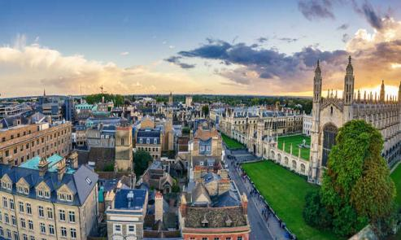
CAMBRIDGE – ANGLIA RUSKIN UNIVERSITY 2026
Cambridge è una splendida città situata nell'Inghilterra orientale, celebre in tutto il mondo per la sua prestigiosa università, la University of Cambridge, fondata nel 1209. La città offre un perfetto connubio tra storia, cultura e natura.
Passeggiando per il centro, si possono ammirare magnifici edifici storici, come King's College Chapel, capolavoro dell’architettura gotica, e i numerosi college con i loro suggestivi cortili e giardini. Grazie alla presenza di studenti da tutto il mondo, Cambridge offre un’atmosfera vivace ed è la meta ideale per chi cerca un mix di tradizione accademica, bellezza paesaggistica e vivacità culturale.

Slide 3
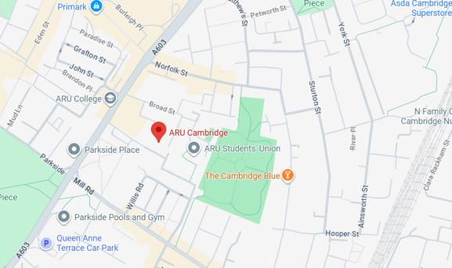
L’UNIVERSITÀ:
La nostra scuola, l’Anglia Ruskin University, è situata nel cuore della città ed offre la base perfetta per i giovani studenti che desiderano vivere una delle città accademiche più stimolanti d’Inghilterra.
Gli studenti possono contare su lezioni di inglese di qualità, un alloggio confortevole e un entusiasmante programma di attività ed escursioni, il tutto a pochi passi dai celebri college storici, musei e dal vivace centro città di Cambridge.

Slide 4
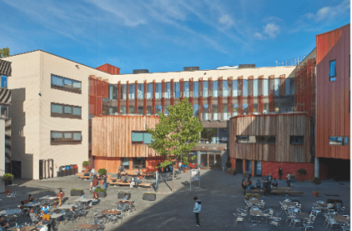
.
ETÀ:
12– 17 anni
SISTEMAZIONE:
College
DATE DI PARTENZA:
3 – 17 luglio 2026
17 – 31 luglio 2026
DURATA:
15 giorni/14 notti
.

Slide 5

SISTEMAZIONE E TRATTAMENTO:
COLLEGE: camere singole con bagno privato.
Trattamento di pensione completa presso la mensa del college.
Durante le gite di un’intera giornata viene fornito packed lunch.

Slide 6
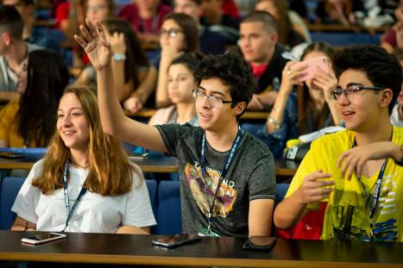
DIDATTICA:
SCUOLA: ATC
18 ore di lezione a settimana di cui:
- 15 ore di corso GENERAL
- 3 ore di 21st Century Skills Workshops
News 2026: la scuola sta avviando lo sviluppo di un entusiasmante nuovo curriculum di lingua inglese per l’estate 2026!
Un nuovo curriculum di inglese per il XXI secolo, che utilizza strumenti didattici basati sull’intelligenza artificiale per offrire agli insegnanti la possibilità di rispondere in modo dinamico ai bisogni linguistici dei propri studenti.
A corso completato verrà rilasciato l’attestato di frequenza.

Slide 7
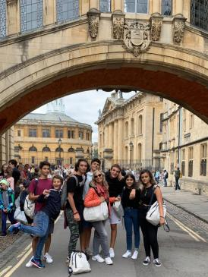

GITE:
Le escursioni costituiscono uno strumento didattico formidabile: si esplorano nuove realtà, si visitano luoghi di interesse e s’impara moltissimo sulla storia, le tradizioni, usi e costumi locali.
3 gite di un’intera giornata (Londra, Stratford-Upon Avon e Oxford)
2 Walking Tour di mezza giornata in città, con lo Staff della scuola, una per fare punting sul fiume Cam e una per visitare lo Sedgwick Museum of Earth Museum (ingressi inclusi)
2 Walking Tour di mezza giornata in città, con lo Staff della scuola, una per scoprirne ogni angolo e una per visitare una delle università della città (ingressi esclusi)
Le gite potrebbero subire lievi variazioni prima della partenza.
Il programma definitivo verrà consegnato ai Capigruppo all’arrivo in loco.

Slide 8
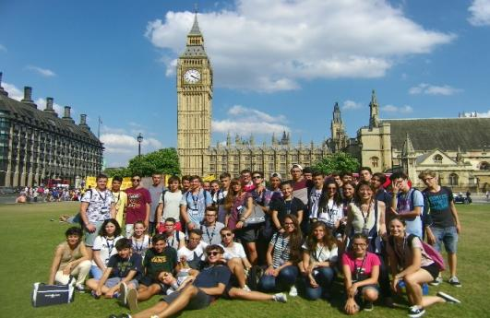
LONDRA:
Londra, metropoli vibrante dove storia e modernità si incontrano ad ogni angolo, ha qualcosa di speciale ed è difficile resistere al suo fascino.
Sarete accompagnati in un Walking Tour della città per visitare le sue principali attrazioni, un museo e respirare l’atmosfera londinese.
.

Slide 9
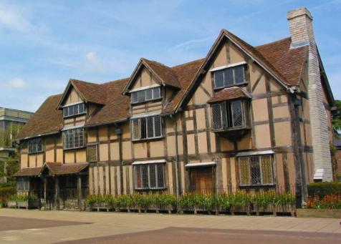
STRATFORD UPON AVON:
è una pittoresca cittadina inglese situata nella contea del Warwickshire, celebre in tutto il mondo per essere il luogo di nascita di William Shakespeare.
Attraversata dal fiume Avon, offre un’atmosfera affascinante e ricca di storia.
Visiterete la città e la casa natale del famoso scrittore.

Slide 10
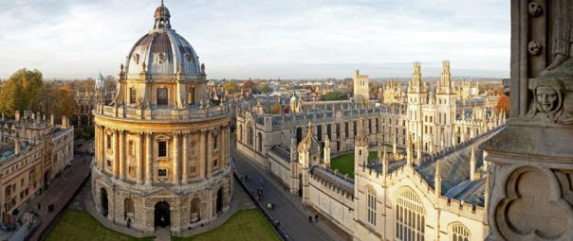
OXFORD:
Splendida città dell'Inghilterra Centro-meridionale, che ruota intorno alle sue prestigiose e famose università, fondate nel XII secolo. La scoprirete facendo un interessante Discovery Trip.

Slide 11
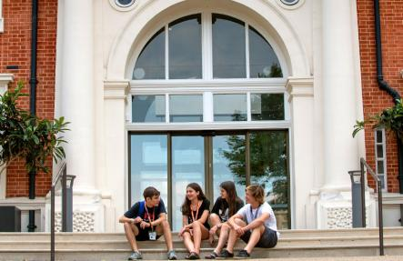

TEMPO LIBERO:
Il tempo libero sarà organizzato con tante attività sportive e culturali, mentre per le serate verranno proposte discoteca, karaoke, quiz night e tanto altro ancora!

Slide 12
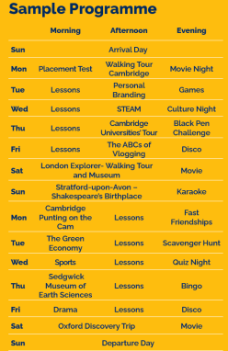
SAMPLE SUMMER PROGRAMME
Please note this timetable is a sample only.
Final timetables and activities will be issued in advance of the group’s arrival in 2026.

Slide 13
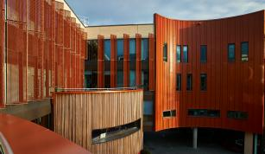
Cambridge – anglia ruskin university
QUOTA BASE
PACCHETTO 14 NOTTI | € 3.300
SUPPLEMENTO OBBLIGATORIO
PACCHETTO “All Inclusive – ZERO SORPRESE!” | € 800
SUPPLEMENTI FACOLTATIVI
ASSICURAZIONE INTEGRATIVA (dopo il 1 novembre) | € 120
GARANZIA NO RISK (dopo il 1 novembre) | € 200

Slide 14
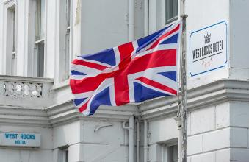
COME ISCRIVERSI
ISCRIVITI SUBITO
- Compila con precisione e in tutte le sue parti la Domanda d’Iscrizione online, che troverai nel nostro sito www.lastrolabio.it, cliccando nella home page la sezione “PRENOTA”.
- Per finalizzare l’iscrizione di una Vacanza Studio, versa il relativo acconto, al quale dovrai sommare gli importi degli eventuali Supplementi Facoltativi richiesti in fase di prenotazione.

Slide 15
OFFERTE SPECIALI
🎉 EARLY BOOKING 🎉
Dal 25 settembre al 31 ottobre 2025
Vantaggi esclusivi per chi prenota in questa fase, per un valore totale di €600:
💸 Sconto di €100 sulla quota di partecipazione
🌍 Assicurazione Integrativa (valore € 120) – in omaggio
🛡️ Garanzia No Risk (valore di € 200) – in omaggio
🇬🇧 Corso online di inglese con Joe English (valore € 130) – in omaggio
🔄 Cambio corso/destinazione/data (valore € 50) – gratuito se comunicato entro il 31/03/2026

Slide 16
OFFERTE SPECIALI
⭐ PRIMA OFFERTA SPECIALE⭐
Dal 1° novembre al 23 dicembre 2025
Vantaggi esclusivi per chi prenota in questa fase, per un valore totale di €230:
💸 Sconto di €50 sulla quota di partecipazione
🇬🇧 Corso online di inglese con Joe English (valore €130) – in omaggio
🔄 Cambio corso/destinazione/data (valore €50) – gratuito se comunicato entro il 31/03/2026

Slide 17
OFFERTE SPECIALI
🌟 SECONDA OFFERTA SPECIALE 🌟
Dal 24 dicembre 2025 al 28 febbraio 2026
Vantaggi esclusivi per chi prenota in questa fase, per un valore totale di €180:
🇬🇧 Corso online di inglese con Joe English (valore €130) – in omaggio
🔄 Cambio corso/destinazione/data (valore €50) – gratuito se comunicato entro il 31/03/2026

Slide 18


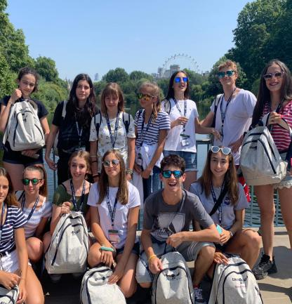
BUON VIAGGIO!

